Slide 1
网站的伸缩性架构

Slide 2
网站的伸缩性架构
所谓网站的伸缩性是指不需要改变网站的软硬件设计,仅仅通过改变部署的服务器数量就可以扩大或者缩小网站的服务处理能力。
大型网站不是一开始就是大型网站的,而是从小型网站逐步演化而来的,Google诞生的时候也才只有一台服务器。设计一个大型网站或者一个大型软件系统,和将一个小网站逐渐演化成一个大型网站,其技术方案是完全不同的。
在这个渐进式的演化过程中,最重要的技术手段就是使用服务器集群,通过不断地向集群中添加服务器来增强整个集群的处理能力。这就是网站系统的伸缩性架构,只要技术上能做到向集群中加入服务器的数量和集群的处理能力成线性关系,那么网站就可以以此手段不断提升自己的规模,从一个服务几十人的小网站发展成服务几十亿人的大网站,从只能存储几个G图片的小网站发展成存储几百P图片的大网站。
这个演化过程总体来说是渐进式的,而且总是在“伸”, 但是这个过程也可能因为运营上的需要而出现脉冲,比如前面案例中提到的电商网站的促销活动:在某个短时间内,网站的访问量和交易规模突然爆发式增长,然后又回归正常状态。这时就需要网站的技术架构具有极好的伸缩性一一活动期间向服务器集群中加入更多服务器(及向网络服务商租借更多的网络带宽)以满足用户访问,活动结束后又将这些服务器下线以节约成本。

Slide 3
Agenda
网站架构的伸缩性设计
应用服务器集群的伸缩性设计
分布式缓存的伸缩性设计
数据存储服务器集群的伸缩性设计

Slide 4
Agenda
网站架构的伸缩性设计
应用服务器集群的伸缩性设计
分布式缓存的伸缩性设计
数据存储服务器集群的伸缩性设计

Slide 5
网站架构的伸缩性设计
回顾网站架构发展历程,网站架构发展史就是一部不断向网站添加服务器的历史。只要工程师能向网站的服务器集群中添加新的机器,只要新添加的服务器能线性提高网站的整体服务处理能力,网站就无需为不断增长的用户和访问而焦虑。
一般说来,网站的伸缩性设计可分成两类,一类是根据功能进行物理分离实现伸缩,一类是单一功能通过集群实现伸缩。前者是不同的服务器部署不同的服务,提供不同的功能;后者是集群内的多台服务器部署相同的服务,提供相同的功能。

Slide 6
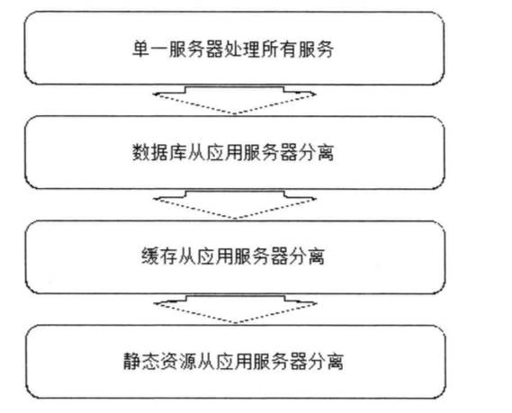
不同功能进行物理分离实现伸缩
每次分离都会有更多的服务器加入网站,使用新增的服务器处理某种特定服务。事
实上,通过物理上分离不同的网站功能,实现网站伸缩性的手段,不仅可以用在网站发
展早期,而且可以在网站发展的任何阶段使用。具体又可分成如下两种情况。
纵向分离
横向分离

Slide 7
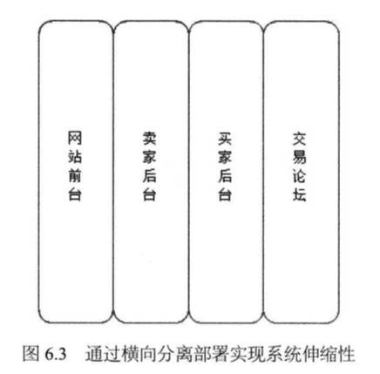
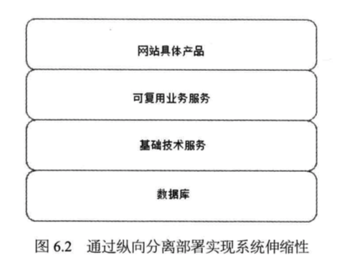
横向分离的粒度可以非常小,甚至可以一个关键网页部署一个独立服务,比如对于电商网站非常重要的产品详情页面,商铺页面,搜索列表页面,每个页面都可以独立部
署,专门维护。

Slide 8
单一功能通过集群规模实现伸缩
将不同功能分离部署可以实现一定程度的伸缩性,但是随着网站访问量的逐步增加,即使分离到最小粒度的独立部署,单一的服务器也不能满足业务规模的要求。因此必须使用服务器集群,即将相同服务部署在多台服务器上构成一个集群整体对外提供服务。
具体来说,集群伸缩性又可分为应用服务器集群伸缩性和数据服务器集群伸缩性。这两种集群由于对数据状态管理的不同,技术实现也有非常大的区别。而数据服务器集群也可分为缓存数据服务器集群和存储数据服务器集群,这两种集群的伸缩性设计也不大相同。
当一头牛拉不动车的时候,不要去寻找一头更强壮的牛,而是用两头牛来拉车。

Slide 9
Agenda
网站架构的伸缩性设计
应用服务器集群的伸缩性设计
分布式缓存的伸缩性设计
数据存储服务器集群的伸缩性设计

Slide 10
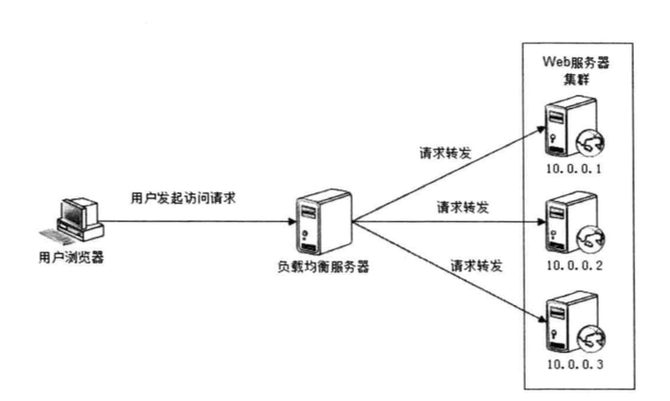
应用服务器集群的伸缩性设计
应用服务器应该设计成无状态的,即应用服务器不存储请求上下文信息,如果将部署有相同应用的服务器组成一个集群,每次用户请求都可以发送到集群中任意一台服务器上去处理,任何一台服务器的处理结果都是相同的。这样只要能将用户请求按照某种规则分发到集群的不同服务器上,就可以构成一个应用服务器集群,每个用户的每个请求都可能落在不同的服务器上。
如果HTTP 请求分发装置可以感知或者可以配置集群的服务器数量,可以及时发现集群中新上线或下线的服务器,并能向新上线的服务器分发请求,停止向已下线的服务器分发请求,那么就实现了应用服务器集群的伸缩性。
这里,这个HTTP请求分发装置被称作负载均衡服务器。负载均衡是网站必不可少的基础技术手段,不但可以实现网站的伸缩性,同时还改善网站的可用性,可谓网站的杀手锏之一。具体的技术实现也多种多样,从硬件实现到软件实现,从商业产品到开源软件,应有尽有,但是实现负载均衡的基础技术不外以下几种。

Slide 11
负载均衡实现方式
HTTP重定向负载均衡
DNS域名解析负载均衡
反向代理负载均衡
Ip负载均衡
数据链路层负载均衡

Slide 12
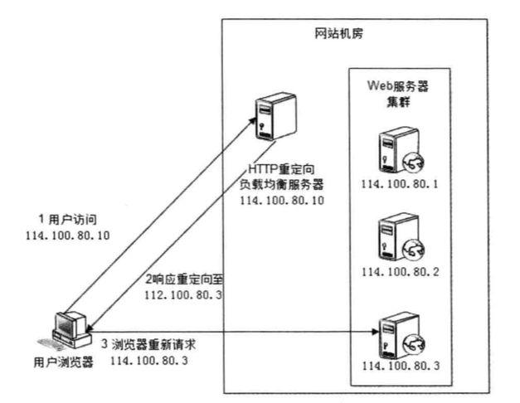
HTTP重定向负载均衡
HTTP重定向服务器是一台普通的应用服务器,其唯一的功能就是根据用户的 HTTP请求计算一台真实的Web服务器地址,并将该Web服务器地址写入HTTP 重定向响应中(响应状态码302)返回给用户浏览器。在图65中,浏览器请求访问域名www.mysite.com,DNS 服务器解析得到 P地址是114.100.80.10,即 HTTP 重定向服务器的P地址。然后浏览器通过IP地址 114.100.80.10访问 HTTP 重定向负载均衡服务器。
这种负载均衡方案的优点是比较简单。缺点是浏览器需要两次请求服务器才能完成一次访问,性能较差:重定向服务器自身的处理能力有可能成为瓶颈,整个集群的伸缩性规模有限:使用HTTP302响应码重定向,有可能使搜索引擎判断为SEO作弊,降低搜索排名。因此实践中使用这种方案进行负载均衡的案例并不多见。

Slide 13
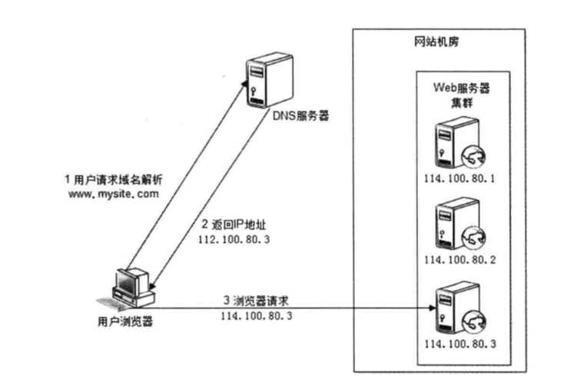
DNS域名解析负载均衡
DNS域名解析负载均衡的优点是将负载均衡的工作转交给 DNS,省掉了网站管理维护负载均衡服务器的麻烦,同时许多DNS还支持基于地理位置的域名解析,即会将域名解析成距离用户地理最近的一个服务器地址,这样可加快用户访问速度,改善性能。但是DNS域名解析负载均衡也有缺点,就是目前的DNS是多级解析,每一级DS都可能缓存A记录,当下线某台服务器后,即使修改了DNS的A记录,要使其生效也需要较长时间,这段时间DNS依然会将域名解析到已经下线的服务器,导致用户访问失败:而且DNS负载均衡的控制权在域名服务商那里,网站无法对其做更多改善和更强大的管理。
事实上,大型网站总是部分使用DS域名解析,利用域名解析作为第一级负载均衡手段,即域名解析得到的一组服务器并不是实际提供Web服务的物理服务器,而是同样提供负载均衡服务的内部服务器,这组内部负载均衡服务器再进行负载均衡,将请求分发到真实的 Web 服务器上。

Slide 14
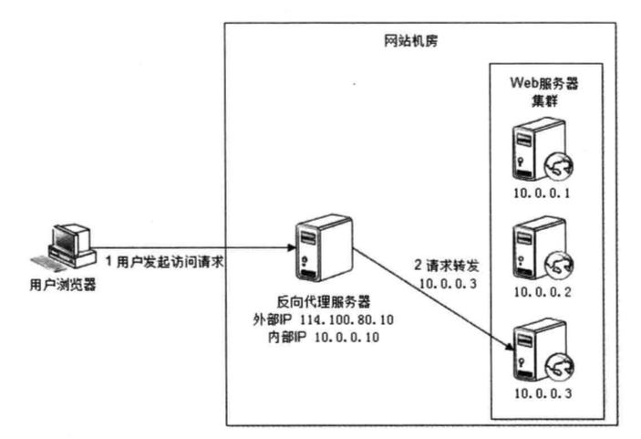
反向代理负载均衡
图67中,浏览器访问请求的地址是反向代理服务器的地址 114.100.80.10,反向代理服务器收到请求后,根据负载均衡算法计算得到一台真实物理服务器的地址 10.0.0.3,并将请求转发给服务器。100.0.3处理完请求后将响应返回给反向代理服务器,反向代理服务器再将该响应返回给用户。
由于反向代理服务器转发请求在 HTTP 协议层面,因此也叫应用层负载均衡。其优点是和反向代理服务器功能集成在一起,部署简单。缺点是反向代理服务器是所有请求和响应的中转站,其性能可能会成为瓶颈。

Slide 15
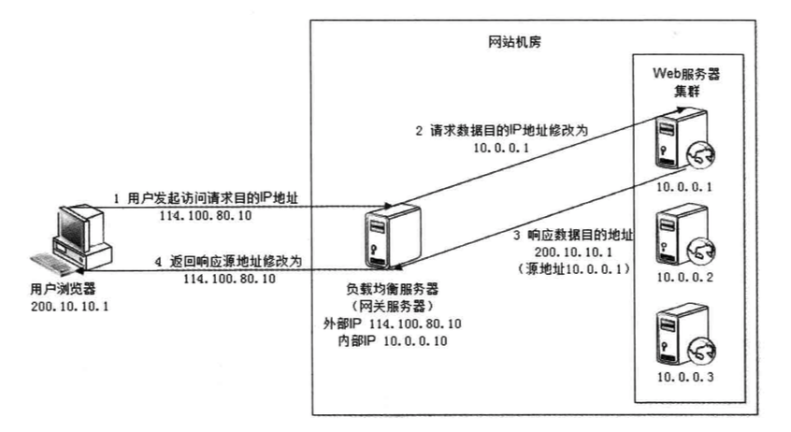
Ip负载均衡
用户请求数据包到达负载均衡服务器 114.100.80.10后,负载均衡服务器在操作系统内核进程获取网络数据包,根据负载均衡算法计算得到一台真实Wb服务器 10.0.0.1,然后将数据目的日地址修改为10.0.0.1,不需要通过用户进程处理。真实 Web 应用服务器处理完成后,响应数据包回到负载均衡服务器,负载均衡服务器再将数据包源地址修改为自身的IP地址(114.100.80.10)发送给用户浏览器。
这里的关键在于真实物理Web服务器响应数据包如何返回给负载均衡服务器。一种方案是负载均衡服务器在修改目的P地址的同时修改源地址,将数据包源地址设为自身IP,即源地址转换(SNAT),这样 Web服务器的响应会再回到负载均衡服务器:另一种方案是将负载均衡服务器同时作为真实物理服务器集群的网关服务器,这样所有响应数据都会到达负载均衡服务器。
IP负载均衡在内核进程完成数据分发,较反向代理负载均衡(在应用程序中分发数据)有更好的处理性能。但是由于所有请求响应都需要经过负载均衡服务器,集群的最大响应数据吞吐量不得不受制于负载均衡服务器网卡带宽。

Slide 16
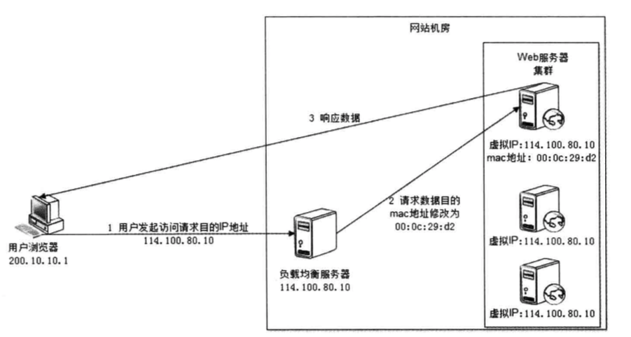
数据链路层负载均衡
顾名思义，数据链路层负载均衡是指在通信协议的数据链路层修改mac地址进行负载均衡。
这种数据传输方式又称作三角传输模式,负载均衡数据分发过程中不修改IP地址,只修改目的mac地址,通过配置真实物理服务器集群所有机器虚拟 IP和负载均衡服务器IP地址一致,从而达到不修改数据包的源地址和目的地址就可以进行数据分发的目的,由于实际处理请求的真实物理服务器IP和数据请求目的IP一致,不需要通过负载均衡服务器进行地址转换,可将响应数据包直接返回给用户浏览器,避免负载均衡服务器网卡带宽成为瓶颈。这种负载均衡方式又称作直接路由方式(DR)。
在图中,用户请求到达负载均衡服务器114.100.80.10后,负载均衡服务器将请求数据的目的 mac地址修改为00:0c:29:d2,并不修改数目包目标IP地址,由于Web 服务器集群所有服务器的虚拟IP地址都和负载均服务器的P地址相同,因此数据可以正常传输到达 mac地址00:0c:29:d2对应的服务器,该服务器处理完成后发送响应数据到网站的网关服务器,网关服务器直接将该数据包发送到用户浏览器(通过互联网),响应数据不需要通过负载均衡服务器。
使用三角传输模式的链路层负载均衡是目前大型网站使用最广的一种负载均衡手段。在 Linux平台上最好的链路层负载均衡开源产品是 LVS ( Linux Virtual Server ).

Slide 17
负载均衡算法
轮训
加权轮训
随机
最少连接
记录每个应用服务器正在处理的连接数(请求数),将新到的请求分发到最少连接的服务器上,应该说,这是最符合负载均衡定义的算法。同样,最少连接算法也可以实现加权最少连接。
源地址散列
根据请求来源的P地址进行Hash 计算,得到应用服务器,这样来自同一个IP地址的请求总在同一个服务器上处理,该请求的上下文信息可以存储在这台服务器上,在一个会话周期内重复使用,从而实现会话黏滞。

Slide 18
Agenda
网站架构的伸缩性设计
应用服务器集群的伸缩性设计
分布式缓存的伸缩性设计
数据存储服务器集群的伸缩性设计

Slide 19
分布式缓存的伸缩性设计
和所有服务器都部署相同应用的应用服务器集群不同,分布式缓存服务器集群中不同服务器中缓存的数据各不相同,缓存访问请求不可以在缓存服务器集群中的任意一台处理,必须先找到缓存有需要数据的服务器,然后才能访问。这个特点会严重制约分布式缓存集群的伸缩性设计,因为新上线的缓存服务器没有缓存任何数据,而已下线的缓存服务器还缓存着网站的许多热点数据。
必须让新上线的缓存服务器对整个分布式缓存集群影响最小,也就是说新加入缓存服务器后应使整个缓存服务器集群中已经缓存的数据尽可能还被访问到,这是分布式缓存集群伸缩性设计的最主要目标。

Slide 20
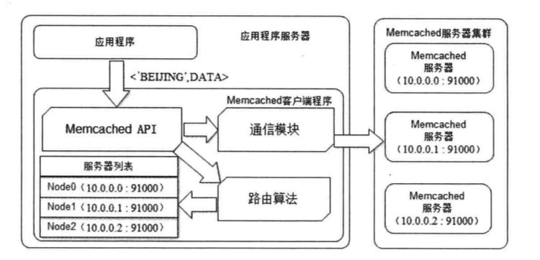
Memcached分布式缓存

Slide 21
路由算法
余数Hash
一致性Hash

Slide 22
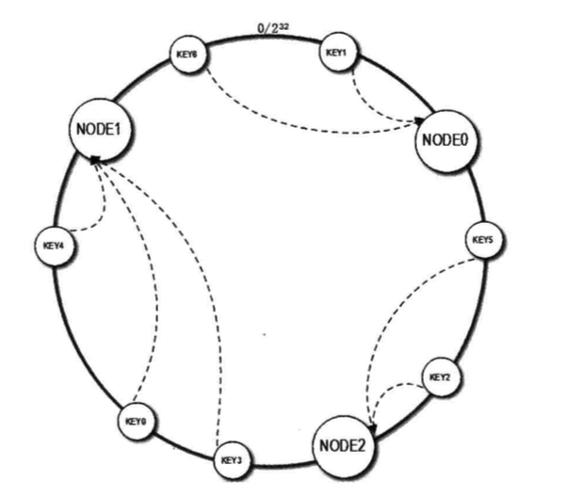
一致性Hash算法
具体算法过程为:先构造一个长度为022的整数环(这个环被称作一致性 Hash 环),根据节点名称的 Hash值(其分布范围同样为023)将缓存服务器节点放置在这个 Hash环上。然后根据需要缓存的数据的 KEY 值计算得到其 Hash值(其分布范围也同样为0~22),然后在 Hash 环上顺时针查找距离这个 KEY 的 Hash 值最近的缓存服务器节点,完成KEY到服务器的 Hash 映射查找。

Slide 23
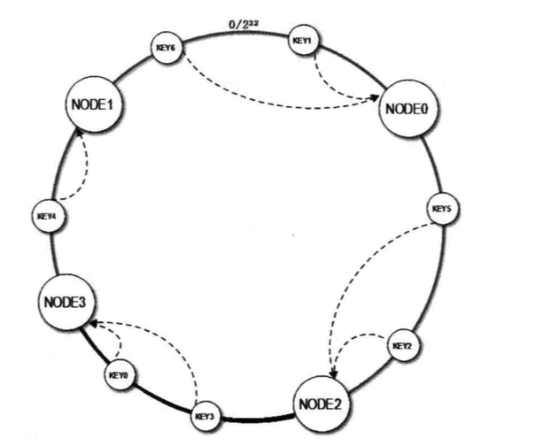
一致性Hash算法
当缓存服务器集群需要扩容的时候,只需要将新加入的节点名称(NODE3) 的 Hash值放入一致性 Hash环中,由于KEY是顺时针查找距离其最近的节点,因此新加入的节点只影响整个环中的一小段。
加入新节点NODE3后,原来的KEY大部分还能继续计算到原来的节点,只有 KEY3、KEYO 从原来的 NODE1 重新计算到 NODE3。这样就能保证大部分被缓存数据还可以继续命中。3台服务器扩容至4台服务器,可以继续命中原有缓存数据的概率是75%,远高于余数Hash 的25%,而且随着集群规模越大,继续命中原有缓存数据的概率也逐渐增大,100台服务器扩容增加1台服务器,继续命中的概率是99%。虽然仍有小部分数据缓存在服务器中不能被读到,但是这个比例足够小,通过访问数据库获取也不会对数据库造成致命的负载压力。

Slide 24
但是,上面描述的算法过程还存在一个小小的问题。新加入的节点NODE3只影响了原来的节点NODE1,也就是说一部分原来需要访问NODE! 的缓存数据现在需要访问 NODE3(概率上是50%)。但是原来的节点 NODEO 和NODE2不受影响,这就意味着 NODEO 和 NODE2缓存数据量和负载压力是 NODE1 与NODE3的两倍。如果4台机器的性能是一样的,那么这种结果显然不是我们需要的。
怎么办?
计算机领域有句话:计算机的任何问题都可以通过增加一个虚拟层来解决。
解决上述一致性Hash算法带来的负载不均衡问题,也可以通过使用虚拟层的手段:将每台物理缓存服务器虚拟为一组虚拟缓存服务器,将虚拟服务器的 Hash 值放置在 Hash环上,KEY在环上先找到虚拟服务器节点,再得到物理服务器的信息。

Slide 25
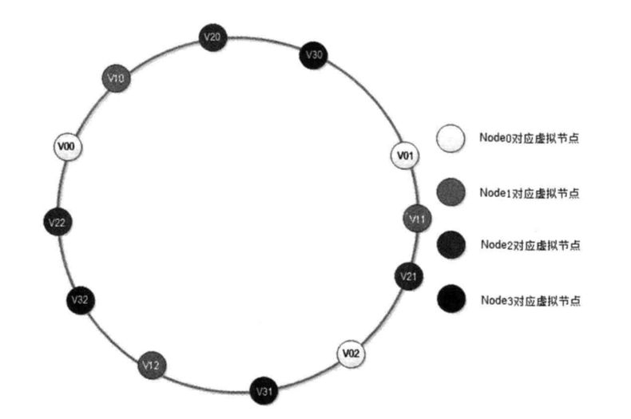

Slide 26
Agenda
网站架构的伸缩性设计
应用服务器集群的伸缩性设计
分布式缓存的伸缩性设计
数据存储服务器集群的伸缩性设计

Slide 27
数据存储服务器集群的伸缩性设计
和缓存服务器集群的伸缩性设计不同,数据存储服务器集群的伸缩性对数据的持久性和可用性提出了更高的要求。
缓存的目的是加速数据读取的速度并减轻数据存储服务器的负载压力,因此部分缓存数据的丢失不影响业务的正常处理,因为数据还可以从数据库等存储服务器上获取。
而数据存储服务器必须保证数据的可靠存储,任何情况下都必须保证数据的可用性和正确性。因此缓存服务器集群的伸缩性架构方案不能直接适用于数据库等存储服务器。存储服务器集群的伸缩性设计相对更复杂一些,具体说来,又可分为关系数据库集群的伸缩性设计和 NoSQL数据库的伸缩性设计。

Slide 28
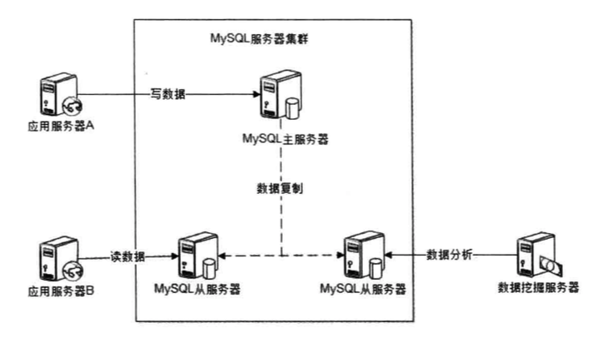
关系数据库集群的伸缩性设计
关系数据库凭借其简单强大的SQL和众多成熟的商业数据库产品,占据了从企业应用到网站系统的大部分业务数据存储服务。市场上主要的关系数据都支持数据复制功能,使用这个功能可以对数据库进行简单伸缩。
图为使用数据复制的 MySQL
集群伸缩性方案。

Slide 29
在这种架构中,虽然多台服务器部署 MySQL实例,但是它们的角色有主从之分,数据写操作都在主服务器上,由主服务器将数据同步到集群中其他从服务器,数据读操作及数据分析等离线操作在从服务器上进行。
除了数据库主从读写分离,前面提到的业务分割模式也可以用在数据库,不同业务数据表部署在不同的数据库集群上,即俗称的数据分库。这种方式的制约条件是跨库的表不能进行Join操作。
在大型网站的实际应用中,即使进行了分库和主从复制,对一些单表数据仍然很大的表,比如 Facebook 的用户数据库,淘宝的商品数据库,还需要进行分片,将一张表拆开分别存储在多个数据库中。

Slide 30
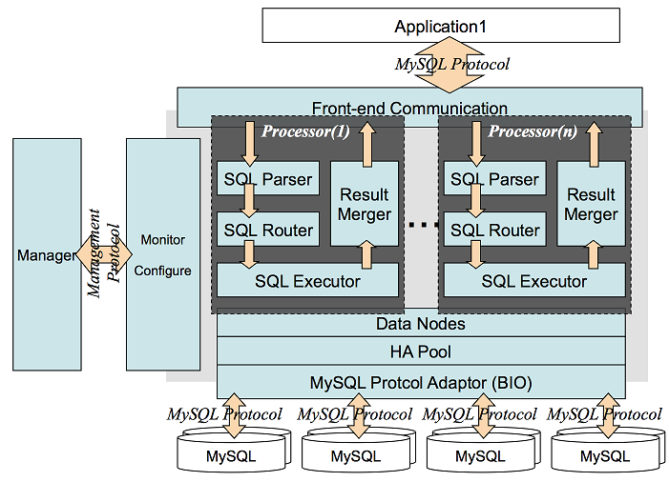
alibaba/cobar
Notes:
https://github.com/alibaba/cobar

Slide 31
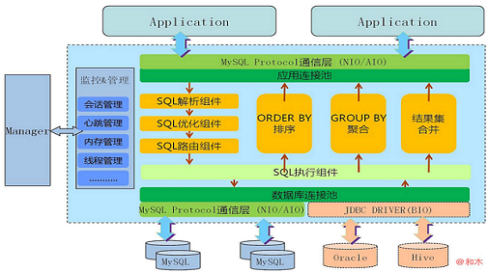
MYCAT架构图
Notes:
https://github.com/MyCATApache/Mycat-Server

Slide 32
分库分表后的问题
数据跨表Join
中间件
分次查询，逻辑join
不同维度查询（买家订单，卖家订单）
冗余
搜索引擎
扩容相关
cobar/mycat无状态扩容
MySQL数据迁移

Slide 33
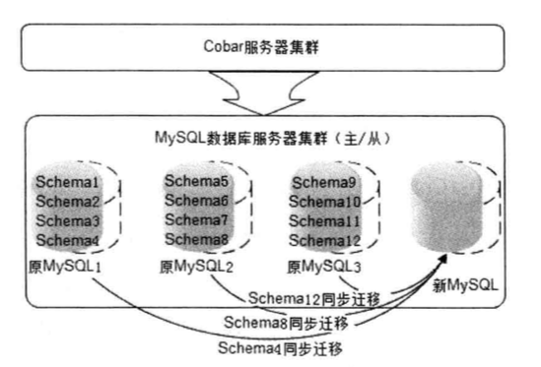

Slide 34
数据库编码规约
【推荐】单表行数超过 500 万行或者单表容量超过 2GB，才推荐进行分库分表。 说明:如果预计三年后的数据量根本达不到这个级别，请不要在创建表时就分库分表。
【强制】超过三个表禁止 join。需要 join 的字段，数据类型必须绝对一致;多表关联查询时， 保证被关联的字段需要有索引。 说明:即使双表 join 也要注意表索引、SQL 性能。
【强制】不得使用外键与级联，一切外键概念必须在应用层解决。
【强制】禁止使用存储过程，存储过程难以调试和扩展，更没有移植性。

Slide 35
NoSQL数据库的伸缩性设计
NoSQL,主要指非关系的、分布式的数据库设计模式。也有许多专家将 NSQL 解读为Not Only SQL,表示NoSQL只是关系数据库的补充,而不是替代方案。一般而言,NoSQL数据库产品都放弃了关系数据库的两大重要基础:以关系代数为基础的结构化查询语言(SQL)和事务一致性保证(ACID)。而强化其他一些大型网站更关注的特性:高可用性和可伸缩性。
开源社区有各种NOSOL产品,其支持的数据结构和伸缩特性也各不相同,目前看来,应用比较广泛的有
Apache HBase
Redis
Memcached
MongoDB

Slide 36
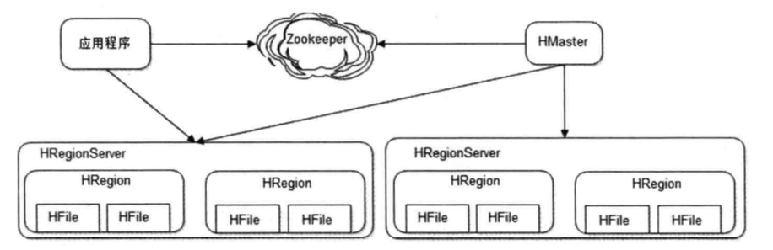
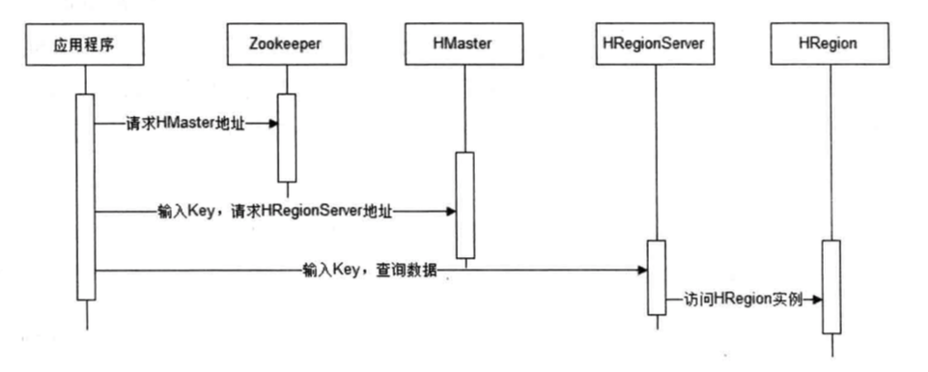
Hbase线性伸缩

Slide 37
小结
伸缩性架构设计能力是网站架构师必须具备的能力。
伸缩性架构设计是简单的,因为几乎所有稍有规模的网站都必须是可伸缩的,有很多案例可供借鉴,同时又有大量商业的、开源的提供伸缩性能力的软硬件产品可供选用。然而伸缩性设计又是复杂的,没有通用的、完美的解决方案和产品,网站伸缩性往往和可用性、正确性、性能等稠合在一起,改善伸缩性可能会影响一些网站的其他特性,网站架构师必须对网站的商业目标、历史演化、技术路线了然于胸,甚至还需要综合考虑技术团队的知识储备和结构、管理层的战略愿景和规划,才能最终做出对网站伸缩性架构最合适的决策。
一个具有良好伸缩性架构设计的网站,其设计总是走在业务发展的前面,在业务需要处理更多访问和服务之前,就已经做好充足准备,当业务需要时,只需要购买或者租用服务器简单部署实施就可以了,技术团队亦可高枕无忧。反之,设计和技术走在业务的后面,采购来的机器根本就没办法加入集群,勉强加了进去,却发现瓶颈不在这里,系统整体处理能力依然上不去。技术团队每天加班,却总是拖公司发展的后腿。架构师对网站伸缩性的把握,一线之间,天堂和地狱。

